Slide 1
Trenutno stanje kazalcev zelene rasti in možnosti za njihovo uporabo
Delavnica Kazalci Podnebno ogledalo
Zelena gospodarska rast
Tadeja Janša
Ljubljana, 3. 10. 2023

Slide 2
Potek predstavitve
Kazalci zelene gospodarske rasti
  Emisijska produktivnost
  Spodbude, ki so v nasprotju s cilji TGP
Povzetek vseh rezultatov kazalcev
Uporaba rezultatov podnebnega ogledala
Notes:
Potek predstavitve bo potekal nekako takole.
Uvodoma vam povem nekaj o zeleni gospodarski rasti kjer vam dva kazalca podrobneje predstavim.
Nato naredim hiter pregled preostalih kazalcev zelene rasti
In pa predstavim rezultate iz zaključnega poročila o uporabi podatkov iz podnebnega ogledala, kjer so vključeni vsi kazalci podnebnega ogledala.

Slide 3
Cilji zelena gospodarska rast
Cilj je podpreti prehod v gospodarstvo, katerega rast ne temelji na povečani rabi naravnih virov in energije, ampak z učinkovitostjo in inovacijami zmanjšuje emisije toplogrednih plinov, izboljšuje konkurenčnost in spodbuja večjo varnost oskrbe z energijo.
Za ta namen spremljamo kazalce:
Emisijska produktivnost
Implicitna stopnja obdavčitve energije
Spodbude, ki so v nasprotju s cilji zmanjševanja emisij TGP
Zelena delovna mesta
Indeks eko inovacij
Notes:
Kazalci zelene gospodarske rasti so pomembni saj z njimi lahko merimo oz. spremljamo vpliv gospodarske dejavnosti na okolje.
Ti pa lahko pomagajo prepoznati področja, kjer je potrebno okrepiti prizadevanja za trajnosten prehod gospodarstva.
Kazalci zelene rasti lahko uporabljajo oblikovalci politik in odločevalci, ki želijo sprejemati informirane odločitve o gospodarskem razvoju in okoljski politiki.
Cilj je podpreti prehod v gospodarstvo, katerega rast ne temelji na povečani rabi naravnih virov in energije, ampak z učinkovitostjo in inovacijami zmanjšuje emisije toplogrednih plinov, izboljšuje konkurenčnost in spodbuja večjo varnost oskrbe z energijo.
Emisijska produktivnost: Kazalec nam pomaga oceniti, koliko emisij toplogrednih plinov se sprosti v ozračje za vsako enoto proizvoda ali storitve, ki jo ustvari gospodarska dejavnost.
Z implicitno stopnjo obdavčitve energije merimo, kako je z davki obremenjena končna energija^{*1}. V državah EU so davki na energijo pomemben ekonomski instrument za doseganje ciljev prehoda v nizkoogljično družbo
Spodbude, ki so v nasprotju s cilji TGP: Spodbujanje izdelkov in proizvodnje, ki so škodljivi za okolje, ne prispeva k doseganju ciljev zmanjševanja izpustov TGP. Enotne definicije, kaj so spodbude, ki so v nasprotju s cilji zmanjševanja izpustov TGP, ni.
Zelena delovna mesta: Kazalec je namenjen spremljanju učinka podnebne politike na trg delovne sile. Kjer se spremlja število zaposlenih v sektorju okoljskega blaga in storitev v primerjavi z vsemi zaposlenimi v SI.
Indeks Ekoinovacij meri okoljsko inovacijsko uspešnost držav članic EU na podlagi 12 kazalcev. Kljub temu so se nekateri kazalci v indeksu za leto 2022 lahko spremenili ali izpadli (sedaj 12, prej 16), da bi povečali natančnost, glede na razvoj politik in evalvacije iz leta 2021

Slide 4

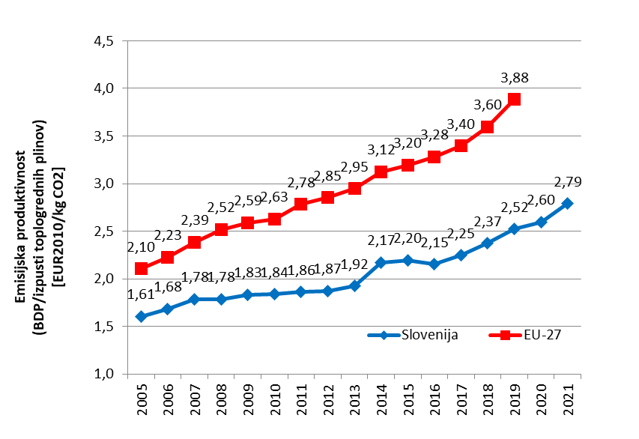
Kazalci zelene rasti
Emisijska produktivnost
CILJ: Cilj 2030 za Slovenijo je določen v Strategiji Razvoja Slovenije 2030 in sicer je glavna usmeritev zasledovanje povprečja EU.
Po letu 2016 se emisijska produktivnost Slovenije postopno izboljšuje.
Leto 2021: Emisijska produktivnost se je kljub gospodarski rasti, nekoliko izboljšala.
Za doseganje cilja, je napredek še vedno prepočasen!
Notes:
V nadaljevanju vam podrobneje predstavim dva kazalca, najprej emisijska produktivnost.
Kazalec nam pomaga oceniti, koliko emisij toplogrednih plinov se sprosti v ozračje z dejavnostjo dospodarstva. Večja emisijska produktivnost pomeni, da gospodarstvo proizvaja večjo vrednost (ali izdelke) ob manjšem izpustu toplogrednih plinov, kar je za okolje boljše.
Emisijska produktivnost se izračuna kot razmerje med BDP in količino izpustov toplogrednih plinov.
Podatek o BDP po stalnih cenah 2010, pridobimo na spletni strani Sistat (oz Eurostat- za preračun EU držav), podatek za emisije pa pridobimo na strani Eurostat, katere za njih zbira Arso.
CILJ: Cilj 2030 za Slovenijo je določen v Strategiji Razvoja Slovenije 2030, in sicer je glavna usmeritev zasledovanje povprečja EU.
Na grafu desno lahko vidimo da jse Po letu 2016 emisijska produktivnost Slovenije postopno izboljšuje.
Leto 2021: Emisijska produktivnost se je kljub gospodarski rasti, nekoliko izboljšala.
Za doseganje cilja, je napredek še vedno prepočasen!
https://podnebnapot2050.si/wp-content/uploads/2022/04/LIFE_ClimatePath2050_Deliverable-C3.4-_Laymans_report_Slovene_Final.pdf

Slide 5


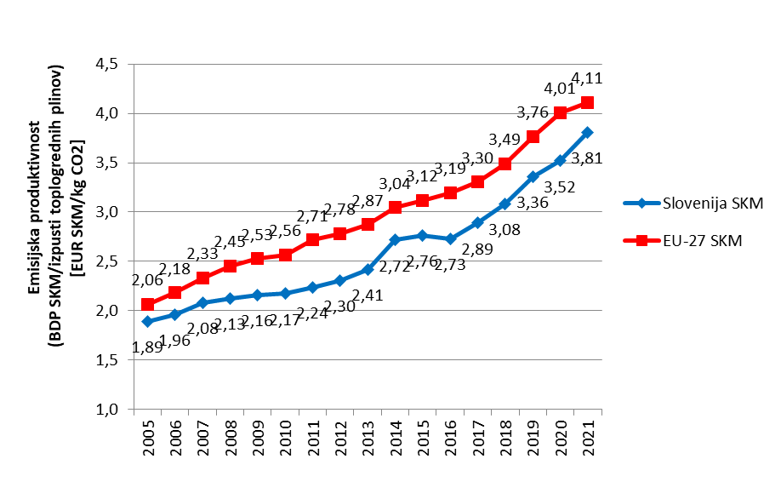
Kazalci zelene rasti
Emisijska produktivnost - SRS
BDP – meri vrednost, vsega prozvedenega blaga in storitev v določeni državi
BDP po kupni moči - upošteva razlike v cenah blaga in storitev med državami
Smiselno je spremljati oba kazalca, prvega zaradi primerljivosti z mednarodno objavljenimi kazalci, drugega pa zaradi cilja Strategije razvoja Slovenije 2030. Zaradi uporabe različnih metodologij v kazalcu je torej smiselno ločeno spremljanje obeh različic kazalca emisijske produktivnosti.
Notes:
Kot sem že omenila, je cilj za kazalec Emisijska produktivnost zapisan v Strategiji Razvoja Slovenije, vendar se njihov kazalec nekoliko razlikuje in za preračun uporablja BDP po kupni moči. Poleg tega pa zajema tudi emisije iz mednarodnega letalstva, ki sicer niso vključene v ciljne emisije TGP pogodbenic Pariškega sporazuma.
Vsak od obeh kazalcev ima svoje prednosti. Kazalec, ki ga uporabljamo v Podnebnem Ogledalu, je lažje primerljiv z OECD metodologijo, ki uporablja BDP v stalnih cenah. Poleg tega je kazalec, z BDP-jem v stalnih cenah, uporaben v analizah scenarijev in projekcijah, saj omogoča lažje preverjanje doseganja ciljev.
Primerjava na podlagi BDP kupne moči torej prikazuje nekoliko drugačne rezultate, deloma izenačuje razlike med državami in sicer tiste, ki so vezane na gospodarsko rast.
Torej BDP po kupni moči poskuša bolje odražati dejansko kupno moč prebivalcev držav tako, da upošteva razlike v cenah med državami. To omogoča boljše mednarodne primerjave in razumevanje, kako se življenjski standardi razlikujejo med državami.
Smiselno je spremljati oba, prvega zaradi primerljivosti z mednarodno objavljenimi kazalci, drugega pa zaradi cilja Strategije razvoja Slovenije 2030. Zaradi uporabe različnih metodologij v kazalcu je torej smiselno ločeno spremljanje obeh različic kazalca emisijske produktivnosti.
Analiza obeh kazalcev pripelje do zaključka, da se je emisijska produktivnost Slovenije v tem letu izboljšala.
[Variacij kazalca, bruto domači proizvod je kar nekaj in vsaka izmed njih zagotavlja različne vpoglede v gospodarsko stanje.
BDP:
Običajni BDP meri vrednost vseh proizvedenih blaga in storitev v državi v določenem obdobju, običajno na letni ravni, izraženo v valuti države.
Ta pristop ne upošteva razlik v cenah med državami, kar pomeni, da se ne odraža dejansko kupna moč državljanov.
BDP po kupni moči (PPP):
BDP po kupni moči je metoda za izračun BDP, ki poskuša odražati dejansko kupno moč prebivalcev držav, tako da upošteva razlike v cenah blaga in storitev med državami.
Ta metoda prilagodi BDP države tako, da odraža cenovno raven v vsaki državi, kar omogoča primerjave med državami, ki so bolj poštene, saj nekatere države imajo višje cene kot druge.
BDP po kupni moči se običajno izraža v enotah PPP, ki so izmišljene enote, ki omogočajo primerjave med državami.]

Slide 6
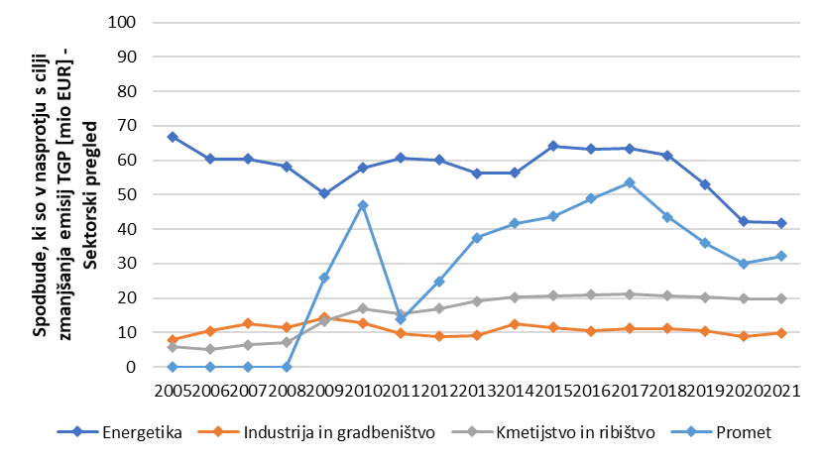
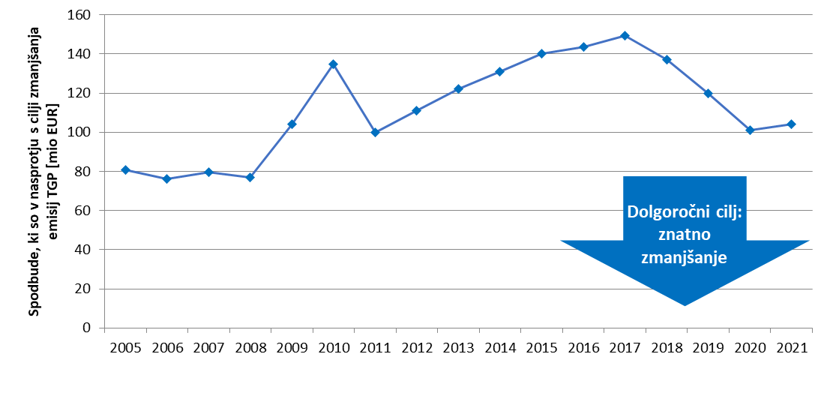
Kazalci zelene rasti
Spodbude, ki so v nasprotju s cilji zmanjševanja emisij TGP
CILJ: Postopno zmanjševanje spodbud, ki so v nasprotju s cilji emisij TGP
V letu 2021 so se spodbude nekoliko povečale in znašajo več kot 100 mio €.
Spodbude, ki so v nasprotju s cilji zmanjševanja emisij TGP podražijo stroške izvajanja, saj so zaradi njih emisije večje in zato so za doseganje zastavljenih ciljev TGP potrebni dodatni ukrepi in finančna sredstva.
Notes:
Spodbude, ki so v nasprotju s cilji TGP: tu gre za spodbujanje izdelkov in proizvodnje, ki so škodljivi za okolje, ne prispeva k doseganju ciljev zmanjševanja emisij TGP. Enotne definicije, kaj so spodbude, ki so v nasprotju s cilji zmanjševanja izpustov TGP, ni. Podatke zbiramo s pomočjo OECD statistike, ki pa tovrstne podatke pridobi s pomočjo MF in FURS.
Kazalec (smo v tem letu nekoliko osvežili in) vključuje:
Oprostitev plačila trošarine – energetika
FeedIn tarifa za zemeljski plin, ki se uporablja v obratih SPTE (samo plin)
Oprostitev plačila trošarine za energetsko intenzivna podjetja
Oprostitev plačila trošarine za goriva, ki se uporabljajo v ribiških čolnih
Oprostitve plačila trošarine za gorivo za diplomatska predstavništva itd.
Delno vračilo trošarine za gorivo - delovni stroji
Delno vračilo trošarine za pogonsko gorivo - kmetijska in gozdarska mehanizacija
Vračilo trošarine za dizelsko gorivo, uporaba komercialni namen
CILJ za ta kazalec, je postopno zmanjševanje spodbud, ki so v nasprotju s cilji emisij TGP
V letu 2021 so se spodbude nekoliko povečale in znašajo več kot 100 mio €.
Spodbude, ki so v nasprotju s cilji zmanjševanja emisij TGP podražijo stroške izvajanja, saj so zaradi njih emisije večje in zato so za doseganje zastavljenih ciljev TGP potrebni dodatni ukrepi in finančna sredstva.
Povračilo davka na CO2 za podjetja, ki sodelujejo v programu za zmanjšanje emisij (do 2009)
Podpora tržnim cenam za domači premog (do 2012)
Zapiranje Premogovnika Trbovlje-Hrastnik (do 2018)

Slide 7
Kazalci zelene rasti
Ključne ugotovitve kazalcev:
Emisijska produktivnost: Z leti se izboljšuje, vendar prepočasi.
Spodbude, ki so v nasprotju s cilji zmanjševanja emisij TGP: V letu 2021 so se spodbude, ki so v nasprotju s cilji TGP, nekoliko povečale.
Implicitna stopnja obdavčitve energije: Implicitna davčna stopnja, skozi celotno opazovano obdobje nekoliko niha. V letu 2021 je pod povprečjem EU.
Zelena delovna mesta: Delež sektorja okoljskega blaga in storitev med vsemi zaposlenimi v Sloveniji se ne spreminja veliko, počasi raste in znaša 2,7 %.
Indeks inovacij: Eko inovacijski indeks se skozi leta izboljšuje. Slovenija spada v skupino srednjih inovatorjev.
Notes:
Emisijska produktivnost: Kazalec nam pomaga oceniti, koliko emisij toplogrednih plinov se sprosti v ozračje za vsako enoto proizvoda ali storitve, ki jo ustvari gospodarska dejavnost. Cilj SRS je doseganje povprečja EU do leta 2030.
Spodbude, ki so v nasprotju s cilji TGP: Spodbujanje izdelkov in proizvodnje, ki so škodljivi za okolje, ne prispeva k doseganju ciljev zmanjševanja izpustov TGP. Enotne definicije, kaj so spodbude, ki so v nasprotju s cilji zmanjševanja izpustov TGP, ni. Cilj na tem področju je zastavljen na način postopnega zmanjšanja tovrstnih spodbud.
- Z implicitno stopnjo obdavčitve energije merimo, kako je z davki obremenjena končna energija^{*1}. Za ta kazalec ciljna vrednost ni postavljena. V državah EU so davki na energijo pomemben ekonomski instrument za doseganje ciljev prehoda v nizkoogljično družbo. Implicitna davčna stopnja, skozi celotno opazovano obdobje nekoliko niha. V letu 2021 je pod povprečjem EU.
- Zelena delovna mesta: Kazalec je namenjen spremljanju učinka podnebne politike na trg delovne sile. Kjer se spremlja število zaposlenih v sektorju okoljskega blaga in storitev v primerjavi z vsemi zaposlenimi v SI. Ciljna vrednost ni zastavljena. Delež sektorja okoljskega blaga in storitev med vsemi zaposlenimi v Sloveniji se ne spreminja veliko, počasi raste in znaša 2,7 %.
- Indeks Ekoinovacij meri okoljsko inovacijsko uspešnost držav članic EU na podlagi 12 kazalcev. Ciljna vrednost za ta kazalec ni zastavljena. Eko inovacijski indeks se skozi leta izboljšuje. Slovenija spada v skupino srednjih inovatorjev.

Slide 8

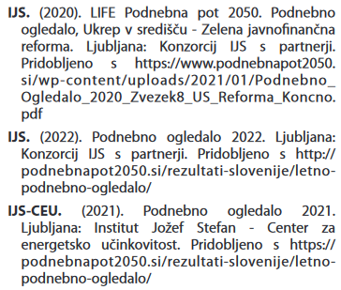
Uporaba poročil podnebnega ogledala
Uporaba podnebnega ogledala (PO):
Področja uporabe: Oskrba z energijo, horizontalni ukrepi, promet, kmetijstvo, stavbe industrija …
Namen uporabe rezultatov PO: Priprava strateških dokumentov, spremljanje izvajanje in poročanje, razvoj priprava novih instrumentov …
Od začetka projekta in do konca leta 2021 bilo več kot 7.000 prenosov poročil s spletne strani podnebna pot 2050 (Pogostost uporabe rezultatov – nekajkrat letno)
Urad RS za makroekonomske analize in razvoj
Poročilo o produktivnosti: https://www.umar.gov.si/fileadmin/user_upload/sporocila_za_javnost/2022/Sporocila_za_javnost/Konferenca_PoP22/PoP_2022_s.pdf
Notes:
Za konec bom podala nekaj splošnih ugotovitev Poročila, ki je bila izveden ob koncu projekta Life podnebna pot 2050, ki govori o uporabi rezultatov podnebenga ogledala, kjer so zajeti tudi vsi kazalci, tudi kazalci zelene gospodarske rasti.
Rezultate podnebnega ogledala se uporablja na različnih področjih, kot so oskrba z energijo, za horizontalne ukrepe, promet, kmetijstvo, stavbe, industrija ter drugo
Na podlagi rezultatov v poročilu, se Rezultate podnebnega ogledala uporablja za pripravo strateških dokumentov, spremljanje izvajanja ter poročanje, razvoj in pripravo novih instrumentov, ter drugo.
Rezultate podnebnega ogledala pa se uporablja nekajkrat letno.

Slide 9
Povzetek
Kazalci zelene gospodarske rasti so pomembni saj z njimi lahko merimo oz. spremljamo vpliv gospodarske dejavnosti na okolje.
Pomagajo prepoznati področja, kjer je potrebno okrepiti prizadevanja za trajnosten prehod gospodarstva.
Rezultati kazalcev, kažejo … pri nekaterih smo na dobri poti, pri nekaterih, pa je še možnost za napredek

Slide 10
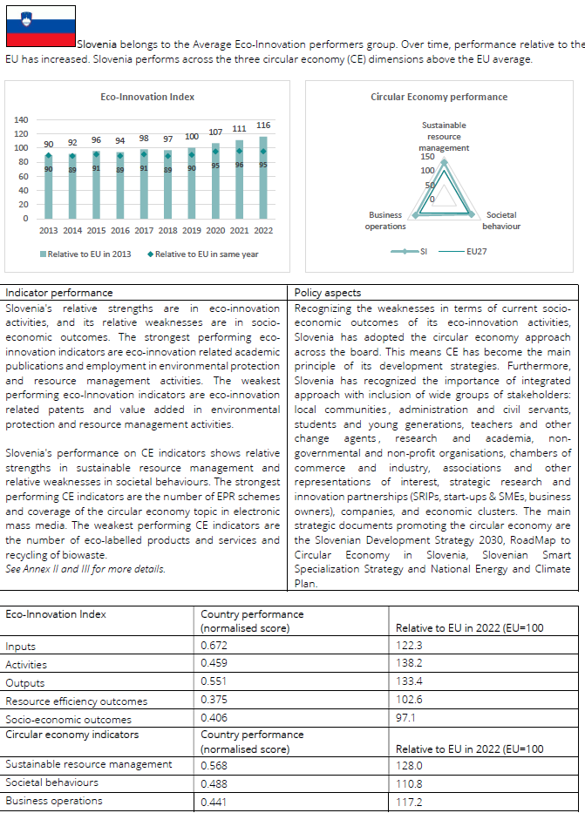

Slide 11
Hvala za pozornost!
Tadeja Janša
tadeja.jansa@ijs.si

Slide 12
Novi cilji, novi kazalci
Delavnica Kazalci Podnebno ogledalo
Zelena gospodarska rast
Tadeja Janša
Ljubljana, 3. 10. 2023
Notes:
Tokrat bo predstavitev govorila o novih kazalcih na področju zelene gospodarske rasti in zelenega financiranja.

Slide 13
Potek predstavitve
Novi cilji, novi kazalci
Kazalci zelene rasti, nadgradnja
Zeleno financiranje in prehod na nizko ogljično družbo
  …kje smo
  …kako naprej
Notes:
Skozi predstavitev, se bom v nadaljevanju dotaknila naslednjih poglavij:
Najprej povem nekaj o nadgradnji trenutnih kazalcev zelene gospodarske rasti.
Na koncu pa se posvetim tudi poglavju zelenega financiranja in predlogom kazalnikov, katerih trenutno še ni – torej govorim o tem kje smo in kako naprej

Slide 14
Novi cilji, novi kazalci
Kazalci zelene gospodarske rasti so pomembni saj z njimi lahko merimo oz. spremljamo vpliv gospodarske dejavnosti na okolje.
Ti pa lahko pomagajo prepoznati področja, kjer je potrebno okrepiti prizadevanja za trajnosten prehod gospodarstva.
Ambicioznost trajnostnih ciljev se je povečala … prav tako se je povečala ambicioznost poročanja
Nadgradnja kazalcev zelene gospodarske rasti
Zeleno financiranje in prehod na nizkoogljično družbo – predlagani novi kazalci
Notes:
Kazalci zelene gospodarske rasti so pomembni saj z njimi lahko merimo oz. spremljamo vpliv gospodarske dejavnosti na okolje.
Ti pa lahko pomagajo prepoznati področja, kjer je potrebno okrepiti prizadevanja za trajnosten prehod gospodarstva.
Ambicioznost trajnostnih ciljev se je povečala – prav tako se je povečala ambicioznost poročanja.
In temu primerno je potrebno nadgraditi tudi kazalce
Za področje zelene gospodarske rasti in zelenega financiranja, sicer ni bilo predlaganih veliko dodatnih kazalnikov
Predlagane so bile nekatere nadgradnje že obstoječih kazalcev.
Predlagana sta dva nova kazalnika znotraj zelenega financiranja.

Slide 15
Kazalci zelene rasti
Emisijska produktivnost
Kazalec nam pomaga oceniti, koliko emisij toplogrednih plinov se sprosti v ozračje ob ustvarjanju gospodarske dejavnosti.
Pomaga pa lahko tudi identificirati priložnosti za izboljšanje učinkovitosti in zmanjšanje emisij toplogrednih plinov v različnih sektorjih gospodarstva.
Nadgradnja kazalca:
  emisijska produktivnost v industirji
  emisijska produktivnost v storitvah
Notes:
Začela bom z kazalcema, za katera se načrtuje nadgradnja: emisijska produktivnost
Da ponovim, za vse, ki morda niste bili na predstavitvi v prvem delu:
Kazalec nam pomaga oceniti, koliko emisij toplogrednih plinov se sprosti v ozračje ob ustvarjanju gospodarske dejavnosti.
Večja emisijska produktivnost pomeni, da gospodarstvo proizvaja večjo vrednost (ali izdelke) ob manjšem izpustu toplogrednih plinov, kar je za okolje boljše.
Pomaga pa lahko tudi identificirati priložnosti za izboljšanje učinkovitosti in zmanjšanje emisij toplogrednih plinov v različnih sektorjih gospodarstva.
Tu je bila predlagana razširitev kazalca, da se ga razširi na področje industrije (C po SKD klasifikaciji) in v storitvah (G-S, U po SKD klasifiakcijah), saj imata pomemben vpliv na emisije.
V storitvah se je do sedaj spremljala emisijska intenzivnost, (kjer gre za obraten proces računanja) in bi emisijska produktivnost ta kazalnik nadomestila.
Izračun, bi temeljil na emisijski produktivnosti z uporabo sektorskega BDP v stalnih cenah 2010 (Proizvodnja).
[Proizvodna struktura BDP se nanaša na sestavo ali razdelitev BDP na različne sektorje gospodarstva. ]
Ta struktura razkriva, koliko vsak posamezen sektor prispeva k skupnemu BDP države in omogoča analizo, kako se gospodarstvo razvija in spreminja v času
Kot sem že prej omenila, poznamo več različic kazalcev BDP, za preračun emisijske produktivnosti v sektorjih bo uporabljen Bruto domači proizvod (BDP) in proizvodna struktura. Gre za dva različna, vendar povezana koncepta, ki se uporabljata za merjenje gospodarske dejavnosti in strukture gospodarstva.
[Bruto domači proizvod (BDP):
BDP je merilo celotne vrednosti vseh blaga in storitev, ki so bile proizvedene v državi v določenem obdobju, običajno na letni ravni.
BDP se uporablja za merjenje skupnega gospodarskega izhoda države in določa velikost gospodarstva.
Obstajajo trije glavni načini za izračun BDP: po proizvodnji (BDP po proizvodnji), po dohodku (BDP po dohodku) in po porabi (BDP po porabi).
Glavna razlika med BDP in proizvodno strukturo BDP je torej v tem, da je BDP celotna gospodarska vrednost, medtem ko proizvodna struktura BDP razgradi to vrednost na različne sektorje, da bi se lahko bolje razumelo, kako se gospodarstvo razvija in kako so razdeljeni viri in dejavnosti v državi.]

Slide 16
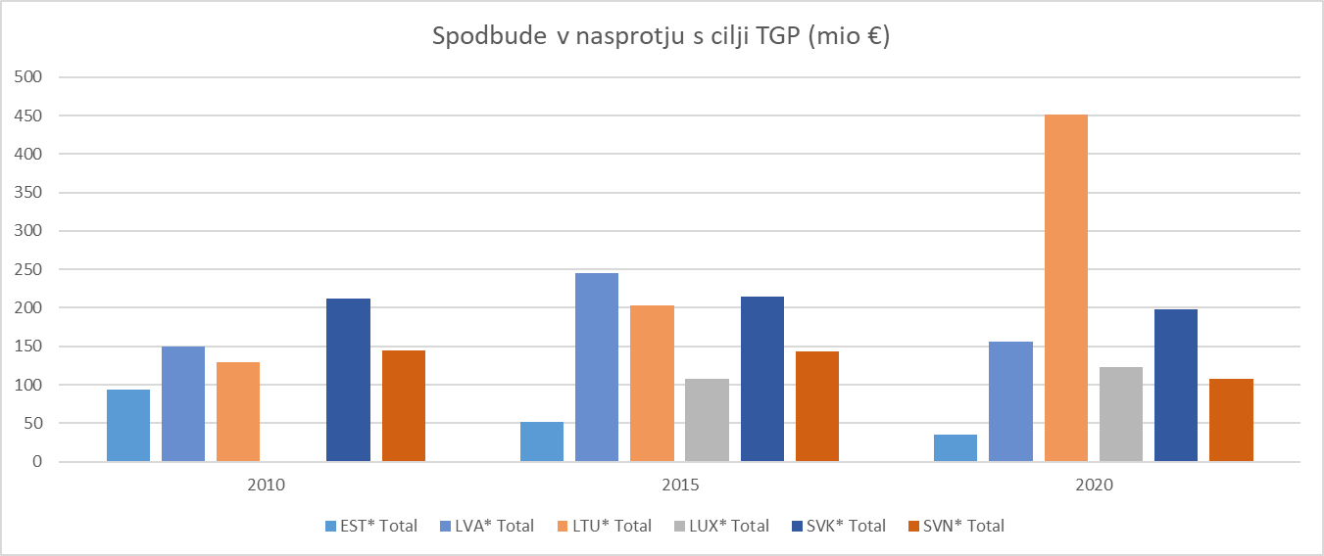
Kazalci zelene rasti
Spodbude, ki so v nasprotju s cilji TGP, kazalec je bil nekoliko preoblikovan:
Rezultati kazalca omogočajo tudi primerljivost med državami OECD
Kazalec je ključen tudi v spremljanje NEPN
Sedaj vsebina za kazalec predstavlja že del vsebine za kazalec [EN22] Subvencije v energetiki (ki dodatno vključuje tudi subvencije v OVE in URE)
https://stats.oecd.org/Index.aspx?DataSetCode=FFS_SVN
Notes:
Spodbude, ki so v nasprotju s cilji TGP: tu gre za spodbujanje izdelkov in proizvodnje, ki so škodljivi za okolje, ne prispeva k doseganju ciljev zmanjševanja izpustov TGP. Enotne definicije, kaj so spodbude, ki so v nasprotju s cilji zmanjševanja izpustov TGP, ni.
Kazalec se je nekoliko osvežil in sicer prej so se podatki zbirali direktno pri institucijah (FURS) sedaj pa se podatke pridobi s pomočjo OECD statistike, kamor podatke poročajo odgovorne institucije (FURS in MF)
Kazalec torej sledi metodologiji OECD, kjer so trenutno v kazalcu aktualne in vključuje:
Oprostitev plačila trošarine – energetika
FeedIn tarifa za zemeljski plin, ki se uporablja v obratih SPTE (samo plin)
Oprostitev plačila trošarine za energetsko intenzivna podjetja
Oprostitev plačila trošarine za goriva, ki se uporabljajo v ribiških čolnih
Oprostitve plačila trošarine za gorivo za diplomatska predstavništva itd.
Delno vračilo trošarine za gorivo - delovni stroji
Delno vračilo trošarine za pogonsko gorivo - kmetijska in gozdarska mehanizacija
Vračilo trošarine za dizelsko gorivo, uporaba komercialni namen
Spodbude, ki so v nasprotju s cilji TGP, kazalec je bil nekoliko preoblikovan:
- Sedaj vsebina za kazalec predstavlja že del vsebine za kazalec [EN22] Subvencije v energetiki (ki dodatno vključuje tudi subvencije v OVE in URE)
- Rezultati kazalca omogočajo tudi primerljivost med državami OECD
- Kazalec je ključen tudi v spremljanje NEPN
- Sedaj vsebina za kazalec predstavlja že del vsebine za kazalec [EN22] Subvencije v energetiki (ki dodatno vključuje tudi subvencije v OVE in URE)
Povračilo davka na CO2 za podjetja, ki sodelujejo v programu za zmanjšanje emisij (do 2009)
Podpora tržnim cenam za domači premog (do 2012)
Zapiranje Premogovnika Trbovlje-Hrastnik (do 2018)

Slide 17
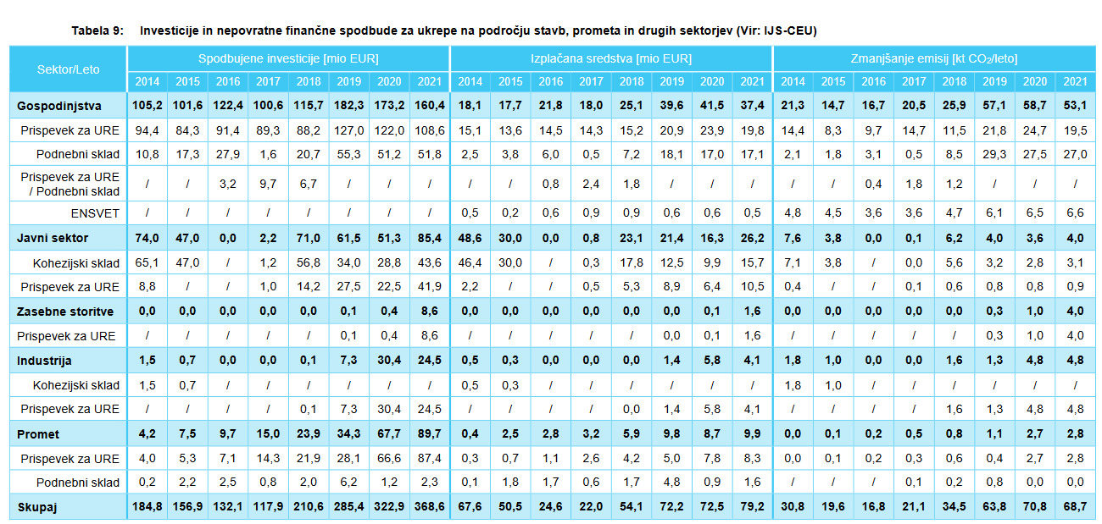
Zeleno financiranje in prehod na nizkoogljično družbo …kje smo
Podnebno ogledalo - poglavje Financiranje
Notes:
Podnebno ogledalo Poglavje o financiranju
V okviru podnebnega ogledala se pripravlja poglavje o financiranju kjer je pripravljen pregled investicij in izplačanih spodbud, znotraj sektorjev gospodinjstva, javni sektor, zasebne storitve, industrija in promet (Spremlja se izplačane spodbude v NE ETS sektorju).
Ti ukrepi so izpeljani s pomočjo finančnih virov:
- prispevek za učinkovito rabo energije (zbira se s prispevkom, ki ga odjemalci energije plačujejo na podlagi Zakona o učinkoviti rabi energije)
- sklad za podnebne spremembe (namenska proračunska sredstva: Zakon o varstvu okolja, vir teh sredstev pa prihaja z naslova prodaje ETS kuponov)
- kohezijski sklad (, ki vključuje Evropski sklad za regionalni razvoj, evropski socialni sklad in kohezijski sklad).
Semafor podnebnih aktivnosti
Sedaj pa pojdimo še na poglavje, kjer so predlagani novi kazalniki in sicer trenutno podnebno ogledalo zajema podatke o financiranju ukrepov:
- V poglavju financiranje, zajema podatke o finančnih sredstvih za ukrepe zmanjševanja emisij TGP. Podatki vključujejo: investicije, nepovratne finančne spodbude za izvedene ukrepe na področju stavb, prometa in drugih sektorjev (NE ETS).
- V spletnem orodju, Semafor podnebnih aktivnosti, tam se spremlja vrednost spodbujenih investicij v URE in OVE v gospodinjstvih na prebivalca in Izplačane spodbude v URE in OVE v gospodinjstvih na prebivalca
in podnebni semafor
Razvijalo bi se:
Skupna sredstva za spodbude, ki zmanjšujejo emisije TGP, zahteven kazalec, za razvoj bi bila smiselna vključitev v mdnaroden project (EEA projekt)
S spodbudami doseženo zmanjšanje emisije TGP (navezava na prejšnjega)

Slide 18
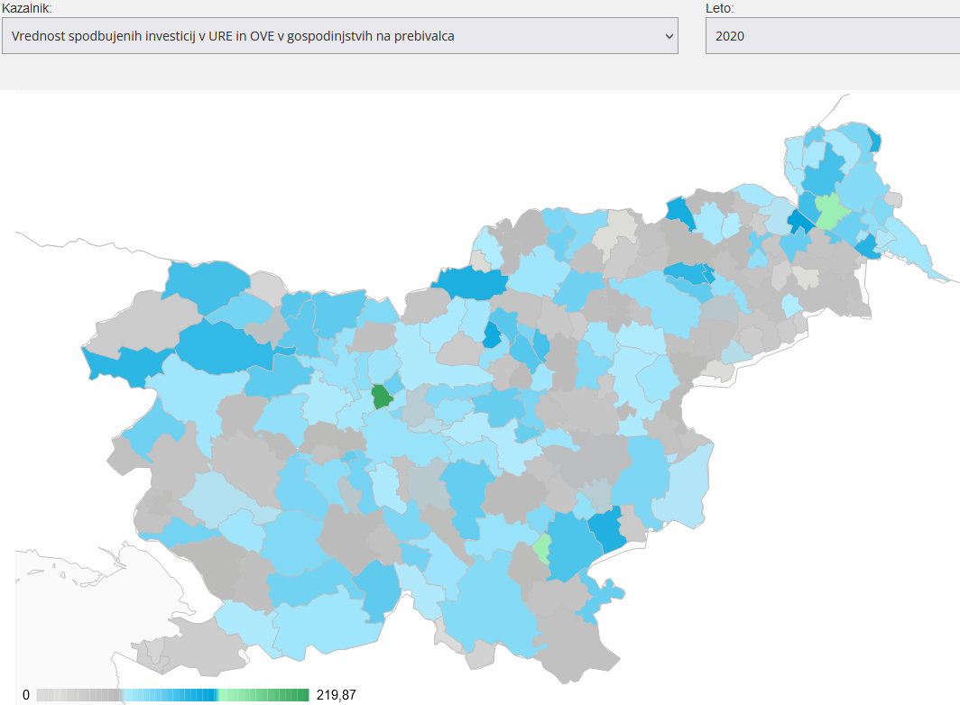
Zeleno financiranje in prehod na nizkoogljično družbo …kje smo
Lokalni semafor podnebnih aktivnosti
2020
https://semafor.podnebnapot2050.si/stavbe/gospodinjstva/#wdt-table-title-141
Notes:
Področje zelenega financiranja vključuje tudi Semafor podnebnih aktivnosti
V okviru orodja sta aktualna dva kazalca zelenega financiranja, in sicer:
Vrednost spodbujenih investicij v URE in OVE v gospodinjstvih na prebivalca in Izplačane spodbude v URE in OVE v gospodinjstvih na prebivalca
Ki se izračuna kot razmerje vrednosti investicij/izplačanih spodbud v gospodinjstvih, spodbujenih s strani Eko sklada (znotraj ukrepov učinkovite rabe energije – URE in rabe obnovljivih virov energije – OVE), ter števila prebivalcev v posamezni občini.
Semafor omogoča vpogled v informacije za celo Slovenijo, na ravni občin. Te, ki so zelene investirajo največ, sive investirajo najmanj.

Slide 19
Zeleno financiranje in prehod na nizkoogljično družbo
Ovire:
Spremljanje učinkov specifičnega ukrepa: en ukrep ima lahko sočasno več vplivov, kako ustrezno uporabiti podatke brez dvojnega štetja …
Kohezija in industrija – razpisi pogosto niso ustrezno oblikovani, da bi se dalo deliti izplačana sredstva po specifičnemu namenu (razpisi ne jasno opredeljujejo učinke in namene), podnebni sklad - ukrepi za informiranje in ozaveščanje, ure ukrepi (poročano se to, kar je izplačano preko Eko sklada)
Poročanje je vedno bolj ambciozno in podrobno: podatki pogosto niso dovolj podrobni za namene poročanja (s tem smo se srečali ob poročanju NEPN)
Notes:
Torej. S kakšnimi ovirami se srečujemo na poti
- Spremljanje učinkov specifičnega ukrepa: en ukrep ima lahko sočasno več vplivov, kako ustrezno uporabiti podatke brez dvojnega štetja …
- Kohezija in industrija – razpisi pogosto niso ustrezno oblikovani, da bi se dalo deliti izplačana sredstva po specifičnemu namenu (razpisi ne jasno opredeljujejo učinke in namene), podnebni sklad - ukrepi za informiranje in ozaveščanje, ure ukrepi (poročamo, kar je izplačano preko Eko sklada)
- Poročanje je vedno bolj ambciozno in podrobno: podatki pogosto niso dovolj podrobni za namene poročanja (s tem smo se srečali ob poročanju NEPN)

Slide 20
Zeleno financiranje in prehod na nizkoogljično družbo …kako naprej
Predlog za nove kazalce PO (Resolucija o Dolgoročni podnebni strategiji Slovenije do leta 2050: Predlagani kazalci)
- Skupna sredstva za spodbude, ki zmanjšujejo emisije TGP
- S spodbudami doseženo zmanjšanje emisij TGP
Zahtevna priprava kazalcev – za razvoj bi se bilo smiselno vključiti v mednarodni projekt
Razvoj je nujno potreben za potrebe poročanja, kjer je vedno večja težnja po podrobnejših podatkih
Kako lahko zmanjšamo vpliv ovir s katerimi se srečujamo?
Notes:
Do sedaj je pripravljen je pregled izplačanih spodbud, v obliki tabele ne kazalnika
Resolucija o Dolgoročni podnebni strategiji Slovenije do leta 2050: predlaga nove kazalnike
- Skupna sredstva za spodbude, ki zmanjšujejo emisije TGP
- S spodbudami doseženo zmanjšanje emisij TGP
Zahtevna priprava kazalcev – za razvoj bi se bilo smiselno vključiti v mednarodni projekt
Razvoj je nujno potreben za potrebe poročanja, kjer je vedno večja težnja po podrobnejših podatkih
Kako lahko zmanjšamo vpliv ovir s katerimi se srečujamo?

Slide 21
Hvala za pozornost!
Tadeja Janša
tadeja.jansa@ijs.si

Slide 22
Zeleno financiranje
Lokalni semafor podnebnih aktivnosti
2020
https://semafor.podnebnapot2050.si/stavbe/gospodinjstva/#wdt-table-title-141
Notes:
Če smo prej imeli vpogled v informacije za celo Slovenijo, nam semafor podnebnih aktivnosti pokaže stanje na ravni občin. Te, ki so zelene investirajo največ, sive investirajo najmanj.

Slide 23
Zeleno financiranje in prehod na nizkoogljično družbo
Snovna produktivnost in krožno gospodarstvo

Slide 24
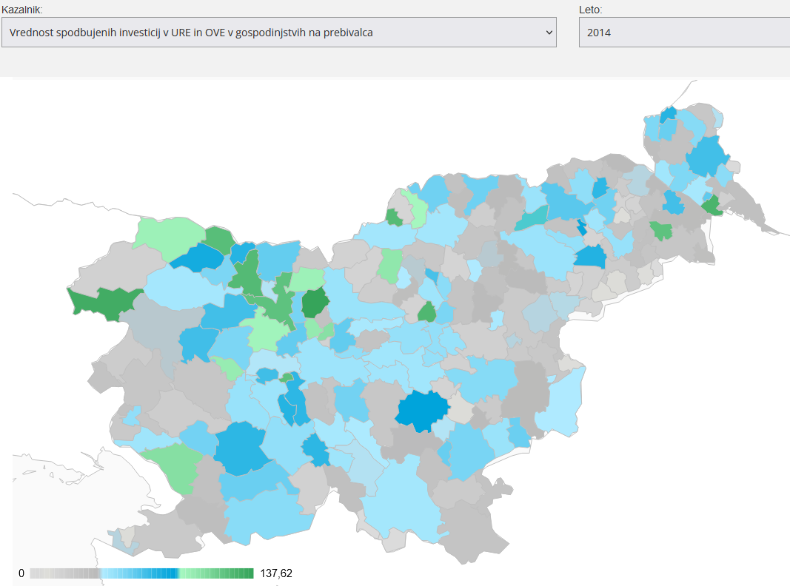

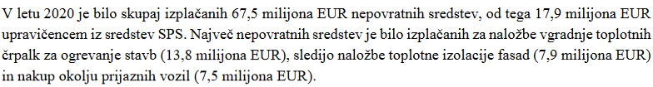
Lokalni semafor podnebnih aktivnosti
2014
2020

Slide 25
Zeleno financiranje
Investicije in nepovratne spodbude
Notes:
V okviru podnebnega ogledala se pripravlja poglavje o financiranju kjer je pripravljen pregled investicij in izplačanih spodbud, znotraj sektorjev gospodinjstva, javni sektor, zasebne storitve, industrija in promet (Spremlja se izplačane spodbude v NE ETS sektorju).
Ti ukrepi so izpeljani s pomočjo finančnih virov:
- prispevek za učinkovito rabo energije (zbira se s prispevkom, ki ga odjemalci energije plačujejo na podlagi Zakona o učinkoviti rabi energije)
- sklad za podnebne spremembe (namenska proračunska sredstva: Zakon o varstvu okolja, vir teh sredstev pa prihaja z naslova prodaje ETS kuponov)
- kohezijski sklad (, ki vključuje Evropski sklad za regionalni razvoj, evropski socialni sklad in kohezijski sklad).

Slide 26
Zeleno financiranje
Lokalni semafor podnebnih aktivnosti
2020
Notes:
V okviru orodja - Lokalni semafor podnebnih aktivnosti sta aktualna dva kazalca zelenega financiranja, in sicer:
Vrednost spodbujenih investicij v URE in OVE v gospodinjstvih na prebivalca in Izplačane spodbude v URE in OVE v gospodinjstvih na prebivalca
Ki se izračuna kot razmerje vrednosti investicij/izplačanih spodbud v gospodinjstvih, spodbujenih s strani Eko sklada (znotraj ukrepov učinkovite rabe energije – URE in rabe obnovljivih virov energije – OVE), ter števila prebivalcev v posamezni občini.

Slide 27
Zeleno financiranje
Lokalni semafor podnebnih aktivnosti
2020
2020
https://semafor.podnebnapot2050.si/stavbe/gospodinjstva/#wdt-table-title-141
Notes:
V okviru orodja - Lokalni semafor podnebnih aktivnosti sta aktualna dva kazalca zelenega financiranja, in sicer:
Vrednost spodbujenih investicij v URE in OVE v gospodinjstvih na prebivalca in Izplačane spodbude v URE in OVE v gospodinjstvih na prebivalca
Ki se izračuna kot razmerje vrednosti investicij/izplačanih spodbud v gospodinjstvih, spodbujenih s strani Eko sklada (znotraj ukrepov učinkovite rabe energije – URE in rabe obnovljivih virov energije – OVE), ter števila prebivalcev v posamezni občini.

Slide 28
